Slide 1
Общие подходы к формированию отчетов о самообследовании
(алгоритм выстраивания и содержательное наполнение разделов)

Slide 2
Нормативно-правовая база
подготовки отчета о самообследовании
Федеральный закон от 29 декабря 2012 года № 273-ФЗ «Об образовании в Российской Федерации», ст. 29 ч.2 п.3
Приказ Министерства образования и науки Российской Федерации от 14 июня 2013 года № 462
Приказ Министерства образования и науки Российской Федерации от 10 декабря 2013 года № 1324
Где найти? Сайт Комитета по образованию, раздел «Региональная система оценки качества», ссылка: https://k-obr.spb.ru/napravleniya-deyatelnosti/regionalnaya-sistema-ocenki-kachestva/samoobsledovanie-obrazovatelnyh-organizacij/

Slide 3
Дополнительные источники для подготовки отчета
Курцева Е.Г. Методические рекомендации по подготовке аналитического отчета по результатам самообследования общеобразовательной организации/ АППО, 2016 г.
Распоряжение Комитета по образованию Правительства Санкт-Петербурга от 26.05.2022 № 1028-р «Об утверждении Положения о системе работы с общеобразовательными организациями Санкт-Петербурга, имеющими низкие образовательные результаты обучающихся (далее – ШНОР), и (или) общеобразовательными организациями Санкт-Петербурга, функционирующими в неблагоприятных социальных условиях (далее – ШНСУ), и общеобразовательными организациями Санкт-Петербурга, функционирующими в зоне риска снижения образовательных результатов (далее – ШФЗР)» (Приложение 2)
Методика формирования рейтингов государственных образовательных организаций Санкт-Петербурга, реализующих образовательные программы среднего общего образования. 2022 г.
Где найти? Сайт Комитета по образованию, раздел «Региональная система оценки качества», ссылка: https://k-obr.spb.ru/napravleniya-deyatelnosti/regionalnaya-sistema-ocenki-kachestva/samoobsledovanie-obrazovatelnyh-organizacij/

Slide 4
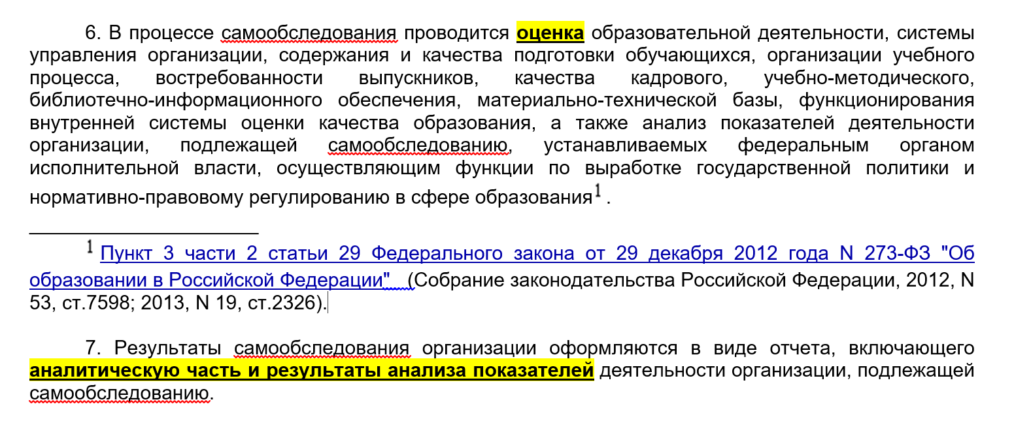
Ключевые позиции при конструировании отчета о самообследовании

Slide 5
Ключевые позиции при конструировании отчета о самообследовании
Объекты оценки:
Образовательная деятельность ОО и организации учебного процесса
Содержание и качество подготовки обучающихся
Востребованность выпускников
Функционирование внутренней системы оценки качества образования
Система управления ОО
Качество кадрового обеспечения
Качество учебно-методического и библиотечно-информационного обеспечения
Качество материально-технической базы ОО

Slide 6
Показатели деятельности общеобразовательной организации, подлежащей самообследованию (на основании Приказа Министерства образования и науки РФ от 10 декабря 2013 года № 1324)
1. Образовательная деятельность
1.1. – 1.6. Характеристики контингента обучающихся
1.7. – 1.15. Характеристики педагогического состава
2. Инфраструктура
2.1-2.4. Характеристики помещений ОУ
2.5. Характеристики пришкольных территорий

Slide 7
Базовые методы качественной оценки состояния и результатов ОО
Динамический анализ
Отслеживание изменений, произошедших внутри ОО в течение 3-5 лет
- Данные по контингенту обучающихся;
- Данные по обученности;
- Данные об уровне профессиональной квалификации педагогов и т.д.
Сравнительный анализ
Сопоставление результатов ОО со средними показателями по району, городу, стране в целом
- Данные по мониторинговым исследованиям;
- Данные по ГИА и т.д.

Slide 8
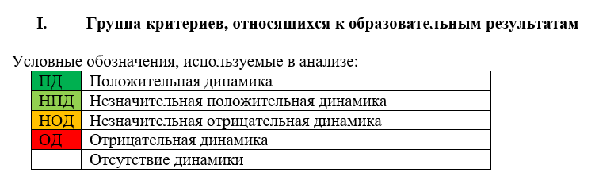
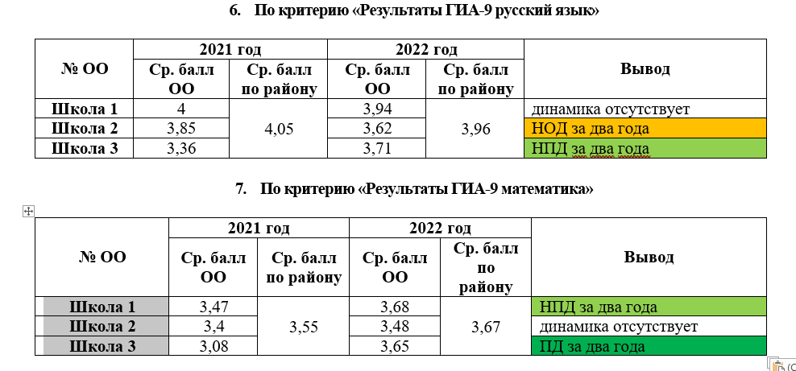
Пример динамического и сравнительного анализа образовательных результатов

Slide 9
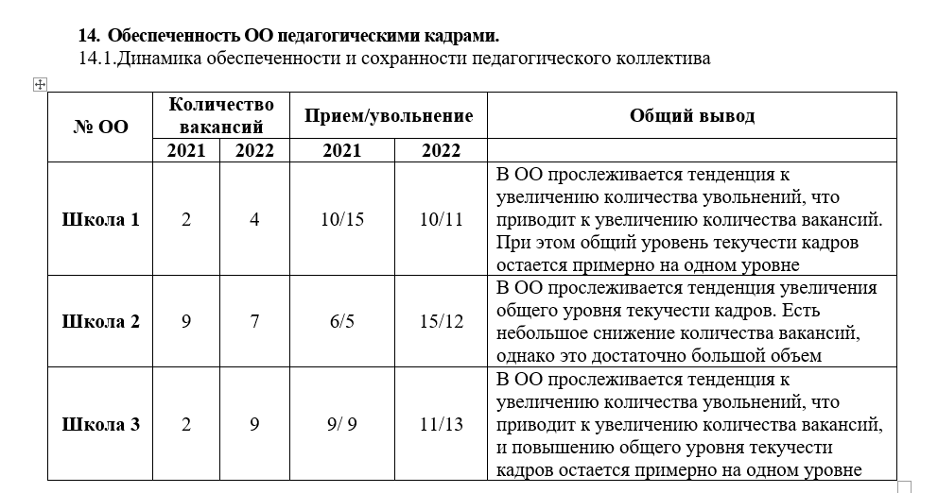
Пример динамического и сравнительного анализа кадрового обеспечения

Slide 10
Информационная база аналитической части отчета
Информация должна быть объективной, актуальной, необходимой и достаточной для получения на основе ее анализа достоверных выводов о состоянии и тенденциях развития образовательной системы школы и дальнейшего принятия управленческих решений, направленных на обеспечение и совершенствование качества образования в образовательной организации, повышение эффективности ее деятельности;
Критерий необходимости и достаточности информации предполагает, что используемые данные и факты приводятся исключительно с целью обоснования или иллюстрации тезисов и выводов аналитического отчета;
Подразделы и заключительная часть должны содержать аналитическую часть и результаты анализа показателей деятельности организации, подлежащей самообследованию
Выводы должны быть четкими, ясными и аргументированными
Основная задача отчета по результатам самообследования – не только и не столько предоставить информацию о полученных за отчетный период результатах, сколько ее грамотный анализ и интерпретация

Slide 11
Требования к структуре и оформлению аналитического отчета
целостность, т.е. наличие «стержневой» идеи, которая объединяет все части отчета в единое целое;
полнота информации и точность, убедительность аргументации;
ясность и обоснованность выводов;
связность и цельность текста отчета.

Slide 12
Структурные единицы отчета о самообследовании
Титульный лист
Содержание
Введение
Основная часть документа
Заключение (может содержать SWOT–анализ потенциала развития образовательной организации, который позволяет оценить не только сильные и слабые стороны организации, но и влияние внешнего окружения, имеющиеся благоприятные возможности для дальнейшего развития и основные риски)
Приложения

Slide 13
Структура подразделов основной части документа
Статистические данные на основе динамического и(или) сравнительного анализа
Контекстный анализ (выводы, которые можно сделать на основе статистических показателей)
В заключении каждого раздела (подраздела) должны содержаться выводы о сильных сторонах деятельности общеобразовательной организации по данному направлению, тенденциях развития, имеющихся проблемах и способах их решения, а также информация о приоритетных задачах, которые будут решаться администрацией и коллективом школы по данному направлению деятельности в следующем учебном году

Slide 14
Общие рекомендации
Не перегружать аналитический отчет данными. Информация по каждому разделу и подразделу представляется в сжатом виде, текстовая часть должна быть минимизирована, чтобы отчет в общем своем объеме был доступен для прочтения внешними потребителями (желательно, чтобы он не превышал 30 стандартных тестовых страниц, включая элементы наглядности).
Не включать в отчет информацию, содержащую персональные данные обучающихся или сотрудников ОО. Например, списки участников олимпиадного и конкурсного движения; педагогов, прошедших в отчетном периоде курсы повышения квалификации и т.д.
Электронный формат аналитического отчета позволяет использовать гиперссылки как внутри документа, так и на внешние источники информации
Любые данные, включенные в отчет, должны быть интерпретированы

